Slide 1

















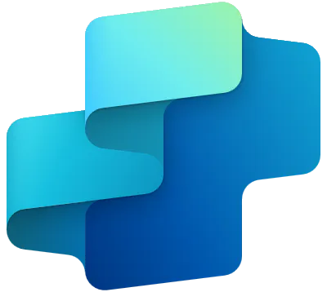



FRENCH POWER BREAK N°37
Mercredi 30 avril 2025 – 13h
Quentin MAILLY
Power Apps : Créer un planning d'équipe : un challenge pour Power Apps ?
Chloé MOREAU
Power Apps & Copilot Studio : En cuisine avec Copilot, l'IA dans vos Model-Driven Apps.
+ les dernières nouveautés de la plateforme et de la communauté

Slide 2

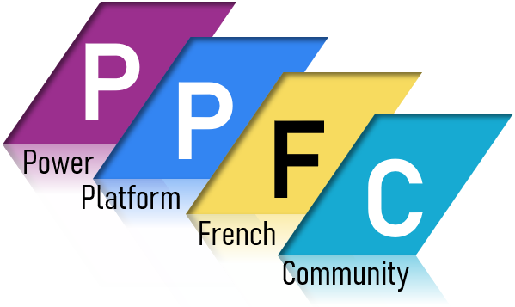
Le
FRENCH POWER BREAK
Un événement organisé par…
https://bizappsfrenchcommunity.com/
En association avec…
https://ppfc.fr/

Slide 3
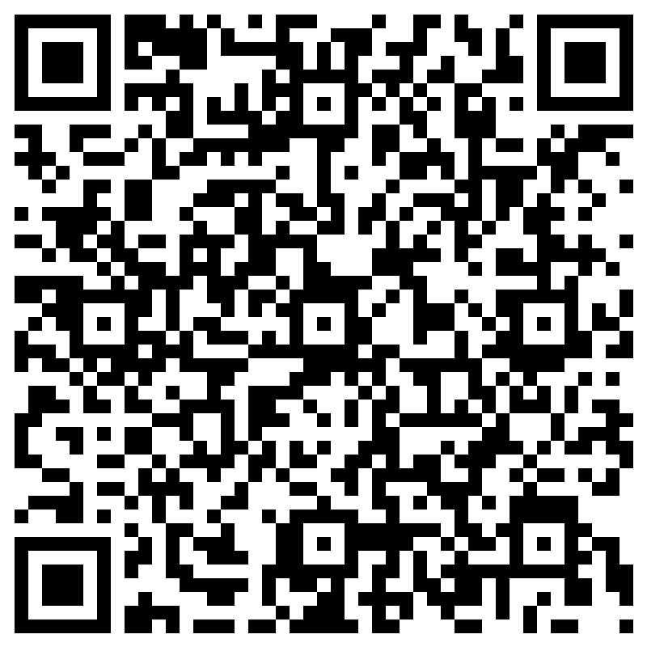
CALL FOR SPEAKER
Envie de participer et proposer une session speaker ?
C'est ouvert à tous et gratuit!
Déposes ton sujet de session (15 à 20 min ) via ce formulaire >> L’équipe Biz Apps French Community te recontactera.
Notes:
Lien vers le call for speaker : https://forms.office.com/r/N18UUUK36p

Slide 4
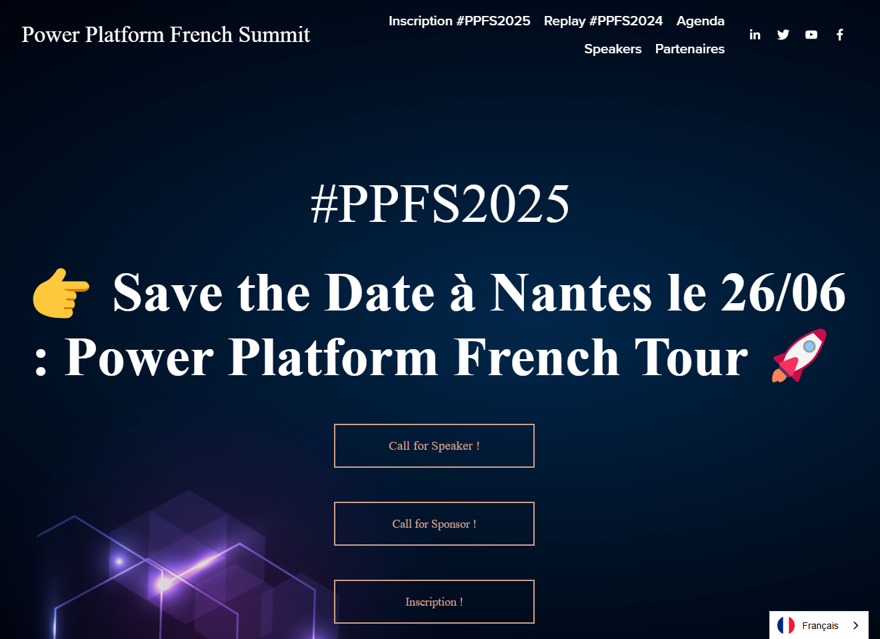
Power Platform French Tour : 1^{ière} Edition à Nantes

Slide 5


Créer un planning d'équipe : un challenge pour Power Apps ?
Quentin MAILLY Analyst | UI & UX maniac | Power Apps | Power Automate | Power BI | Dataverse | Python
Retour d’expérience sur la création de calendriers en Power Apps, des premières tentatives (et échecs) jusqu'à la mise en production. Approche vulgarisée de la technique, comment ça marche, comment faire.

Slide 7

En cuisine avec Copilot : l'IA dans vos Model-Driven Apps
Chloé MOREAU Agency manager | Dynamics 365 & Power Platform solution architect | MVP Business Applications
Découvrez comment Copilot, vous aide à interagir avec vos données et gagner du temps dans vos apps métier.

Slide 9
Nouveautés, liens pratiques, …
Echanger librement avec les experts de la communauté Francophone Power Platform, …

Slide 10
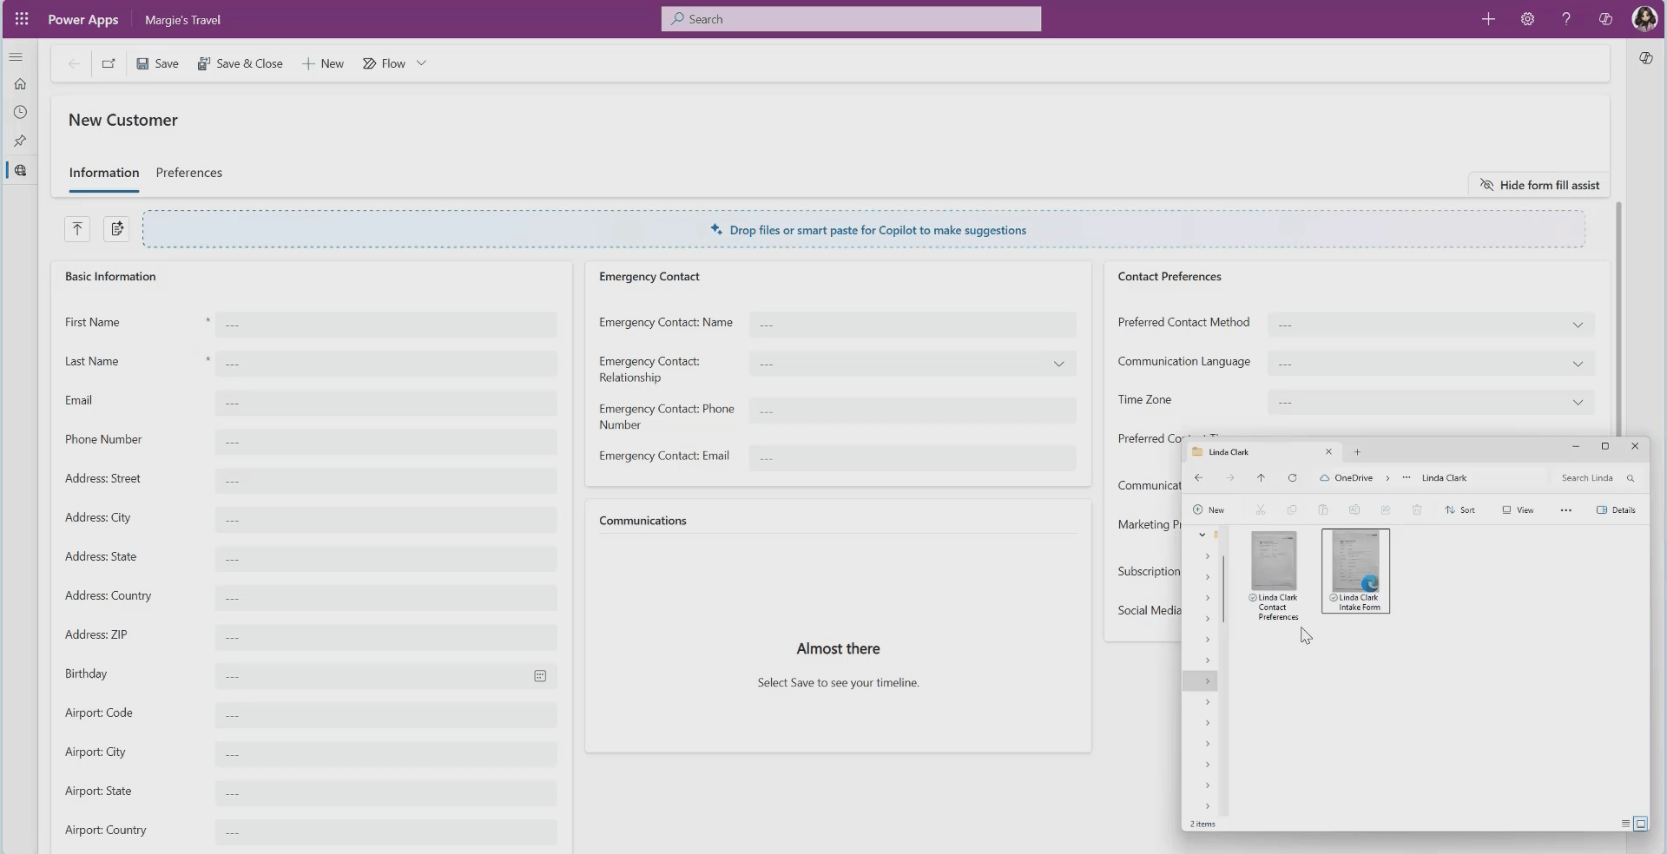
Coller des images et extraire des informations
Paramètre Collage intelligent dans le centre d'administration Power Platform en accédant à Environnements > [sélectionnez un environnement] > Paramètres > Produit > Fonctionnalités.
https://www.microsoft.com/en-us/power-platform/blog/power-apps/paste-images-and-add-files-to-quickly-fill-forms-with-ai/

Slide 11
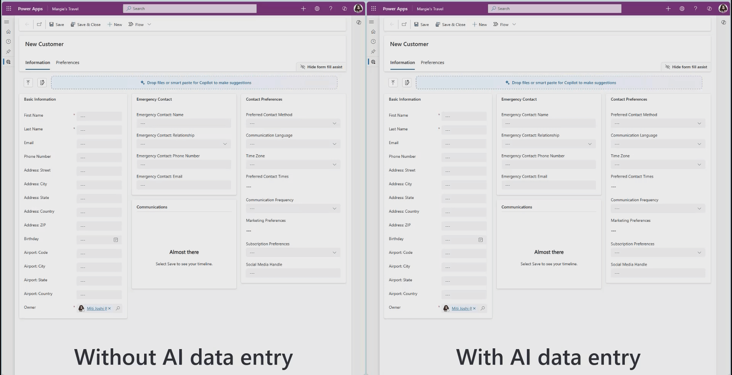
Ajouter des fichiers pour remplir des formulaires
pris en charge (.txt, .csv, .docx, .pdf ou image (.png, .jpg, .jpeg, .bmp)) et l'IA extraira intelligemment les informations clés pour remplir votre formulaire

Slide 12
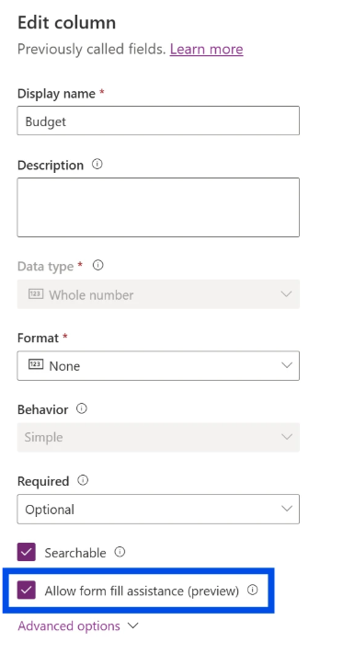
Plus de contrôle pour les créateurs : définissez où l'IA intervient
Mise en place d’un moyen permettant aux créateurs de désactiver certains champs des suggestions de l'IA en configurant le paramètre « Autoriser l'assistance au remplissage des formulaires » dans les propriétés des colonnes.

Slide 13
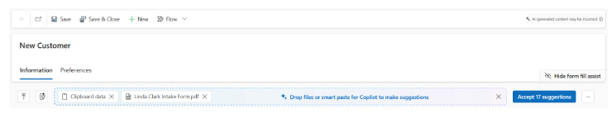
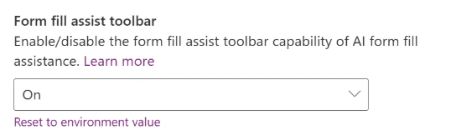
Nouvelle barre d'outils de remplissage de formulaire : gérez les suggestions en toute simplicité
Une vue claire de toutes les suggestions d'IA dans le formulaire.
Sources de suggestions , vous aidant à comprendre d’où proviennent les données.
Un décompte en temps réel des suggestions ouvertes , vous permettant de suivre les avis en attente en un coup d'œil.

Slide 14
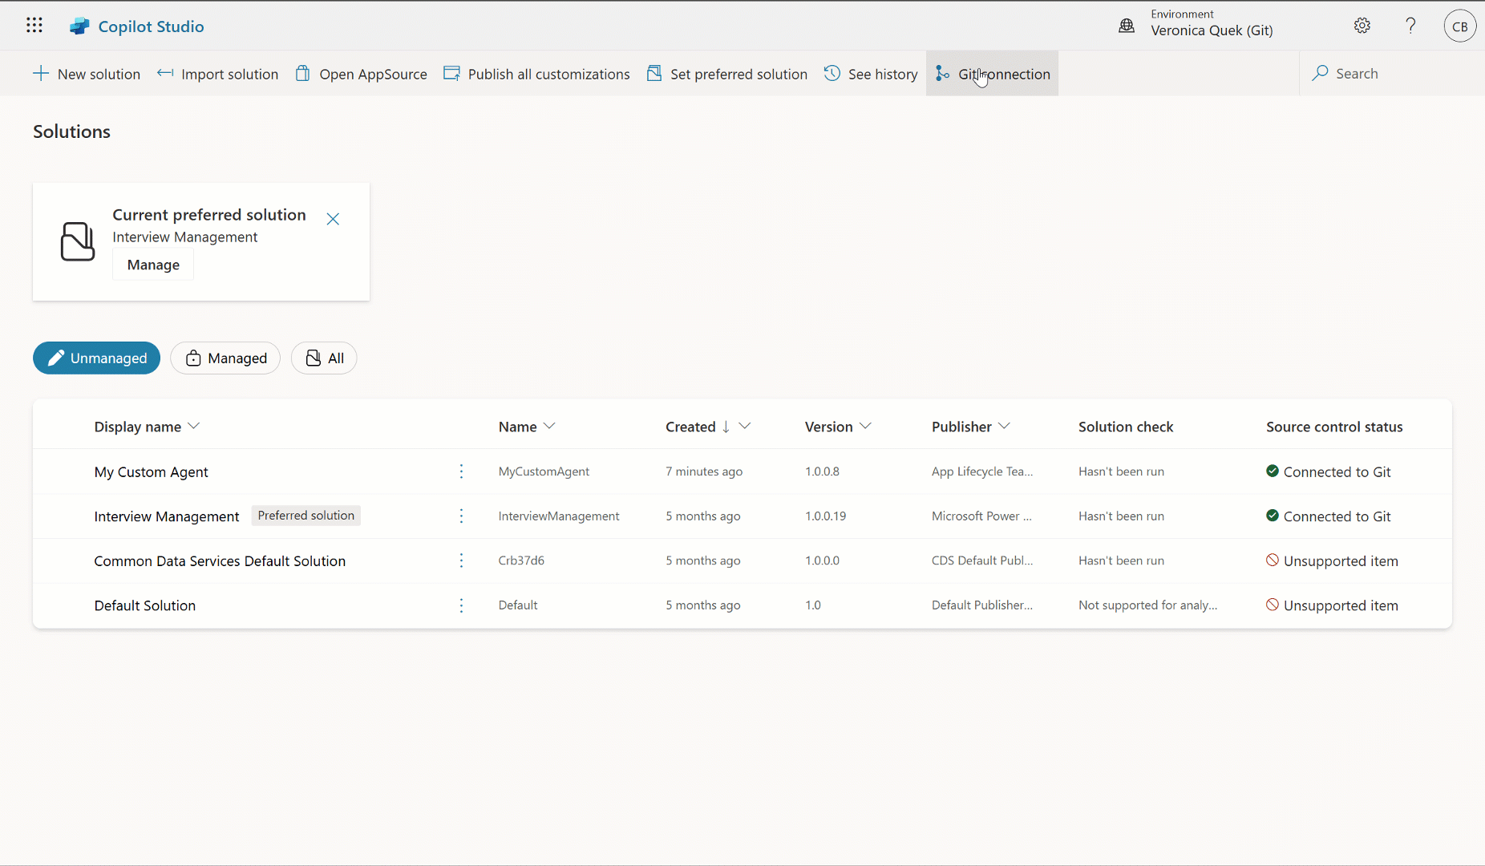
L'intégration de Git en GA
Se déconnecter de Git
Prise en charge des solutions existantes et des solutions volumineuses
API publiques
Prise en charge de davantage de types d'objets
Supprimer lors de l'extraction
Meilleures expériences utilisateur – L'intégration Git est disponible dans Copilot Studio (et d'autres portails de créateurs),
Disponibilité géographique – L’intégration de Git est disponible gratuitement dans toutes les zones géographiques publiques et sera bientôt disponible dans les clouds souverains.

Slide 15
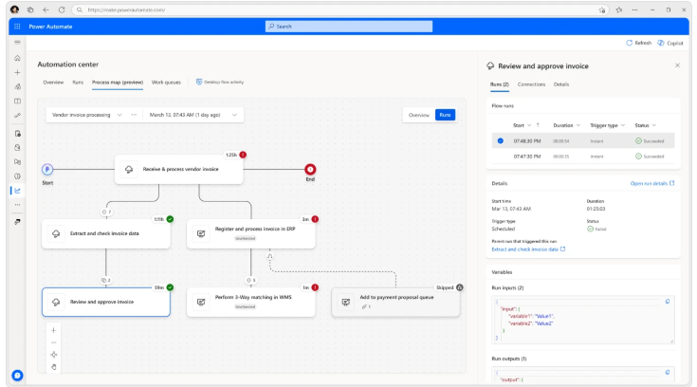
Sortie publique de Process Map dans Power Automate
Dépannage accéléré
Visibilité complète
Analyse d’impact améliorée
Vue Exécutions
Vue d'ensemble
Intégration de l'onglet Exécutions
https://www.microsoft.com/en-us/power-platform/blog/power-automate/announcing-the-process-map-public-preview-in-power-automate/

Slide 16
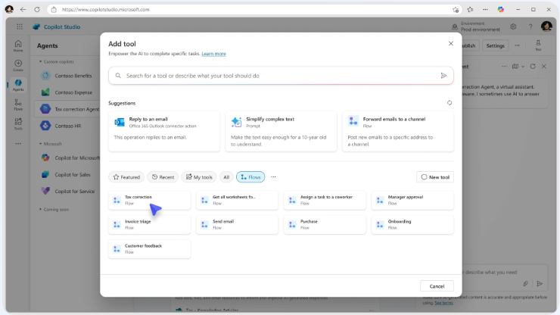
Disponibilité générale des flux d'agents dans Microsoft Copilot Studio
Tout comme pour la création d'agents dans Copilot Studio, les créateurs peuvent facilement créer des flux d'agents en décrivant simplement leur intention en langage naturel.
https://www.microsoft.com/en-us/microsoft-copilot/blog/copilot-studio/introducing-agent-flows-transforming-automation-with-ai-first-workflows/

Slide 17
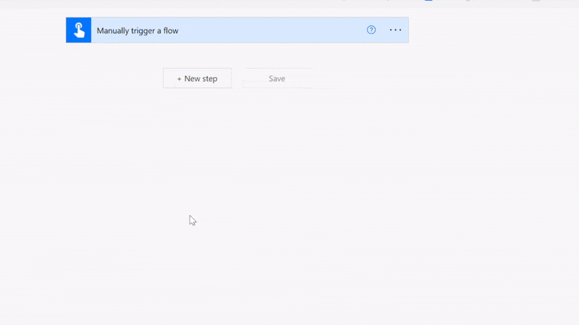
Extension des capacités de Copilot avec UiPath Agent Builder
Les développeurs peuvent créer facilement des actions, des sujets ou des flux d'agents incluant des agents et automatisations UiPath.
Appelez les agents et les automatisations UiPath à partir des agents Copilot Studio
Appeler les agents Microsoft depuis UiPath Studio
Automatisation des processus longs et asynchrones

Slide 18
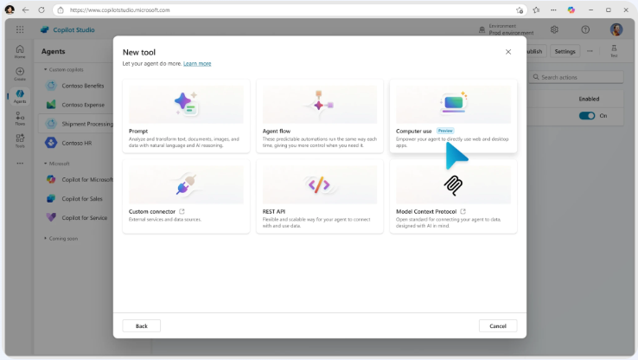
Utilisation de l'ordinateur dans Copilot Studio pour l'automatisation de l'interface utilisateur
Grâce à l'ordinateur, les agents peuvent désormais interagir avec tout système doté d'une interface utilisateur graphique !

Slide 19
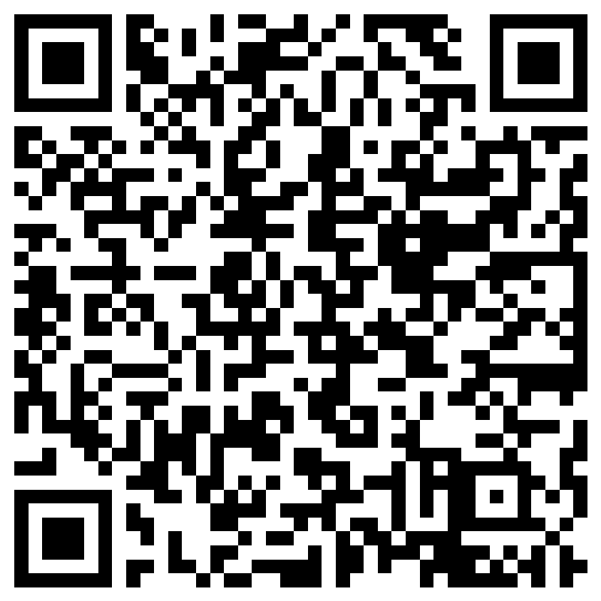
SATISFAIT ? UNE REMARQUE ?
Votre avis nous intéresse !
Répondez à l’enquête via ce formulaire (1 min) L’équipe Biz Apps French Community adapte le format et les sujets en fonction de vos retours !
Un grand Merci !
Notes:
Lien vers l’enquête : https://forms.office.com/r/pP1P8Lq4tw

Slide 20



A la prochaine !
Mercredi 28 mai à 13h

